Slide 1
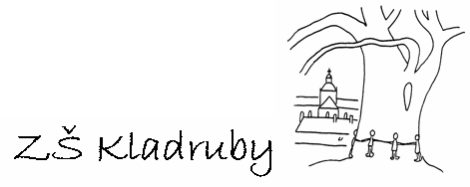
Škola: Základní škola Kladruby Husova 203, Kladruby, 349 61 Číslo projektu: CZ.1.07/1.4.00/21.3668 Modernizace výuky
Autor: Mgr. Jaroslava Jašová
Název materiálu: VY_32_INOVACE_D.03.17.Zamky
Šablona: III/2 d)
Sada: 3) Tachovsko
Předmět: Vlastivěda
Třída: IV.

Slide 2
Anotace:
Prezentace má seznámit žáky s některými zámky na Tachovsku.
Klíčová slova:
Cebiv
Tachov
Bor u Tachova
Svojšín
Chodová Planá
Lesná
Alfrédov
Nedražice

Slide 3
Zámky
Zámky na Tachovsku byly ještě nedávno ve velmi zbědovaném stavu. Teprve poslední dobou většinou dostávají nový kabát.

Slide 4
Nedražice

Slide 5
Cebiv

Slide 6
Chodová Planá

Slide 7
Alfrédov

Slide 8
Tachov

Slide 9
Lesná

Slide 10
Bor u Tachova

Slide 11
Svojšín

Slide 12
Fotografie byly vytvořeny autorem prezentace.

